Slide 1
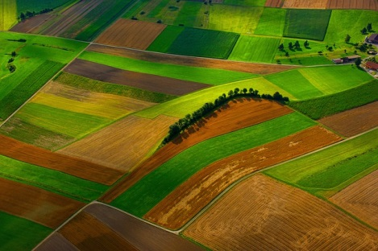
Prénom :
Nom :
Date :
Etude de cas
Certification
« Création ou reprise d’une entreprise agricole »

Slide 2
Consigne générale
Suivez la trame proposée en répondant aux questions par de courts paragraphes argumentés.
Vous êtes évalué sur votre raisonnement analytique.
Vous pouvez consulter à la fin du document, la grille d’évaluation. Vérifiez que vous avez bien traité l’ensemble des points.

Slide 3
Contextualisation du projet
Localisation (communes)
Région naturelle ou agricole
Productions principales (volume de production…)
Nombre d’actifs (associés, salariés, groupement d’employeurs…)
Surface
Répartition de l’assolement
Bâtiments
UTH
Modalité d’accès au foncier (répartition fermage/foncier)
Statut juridique, social et fiscal

Slide 4
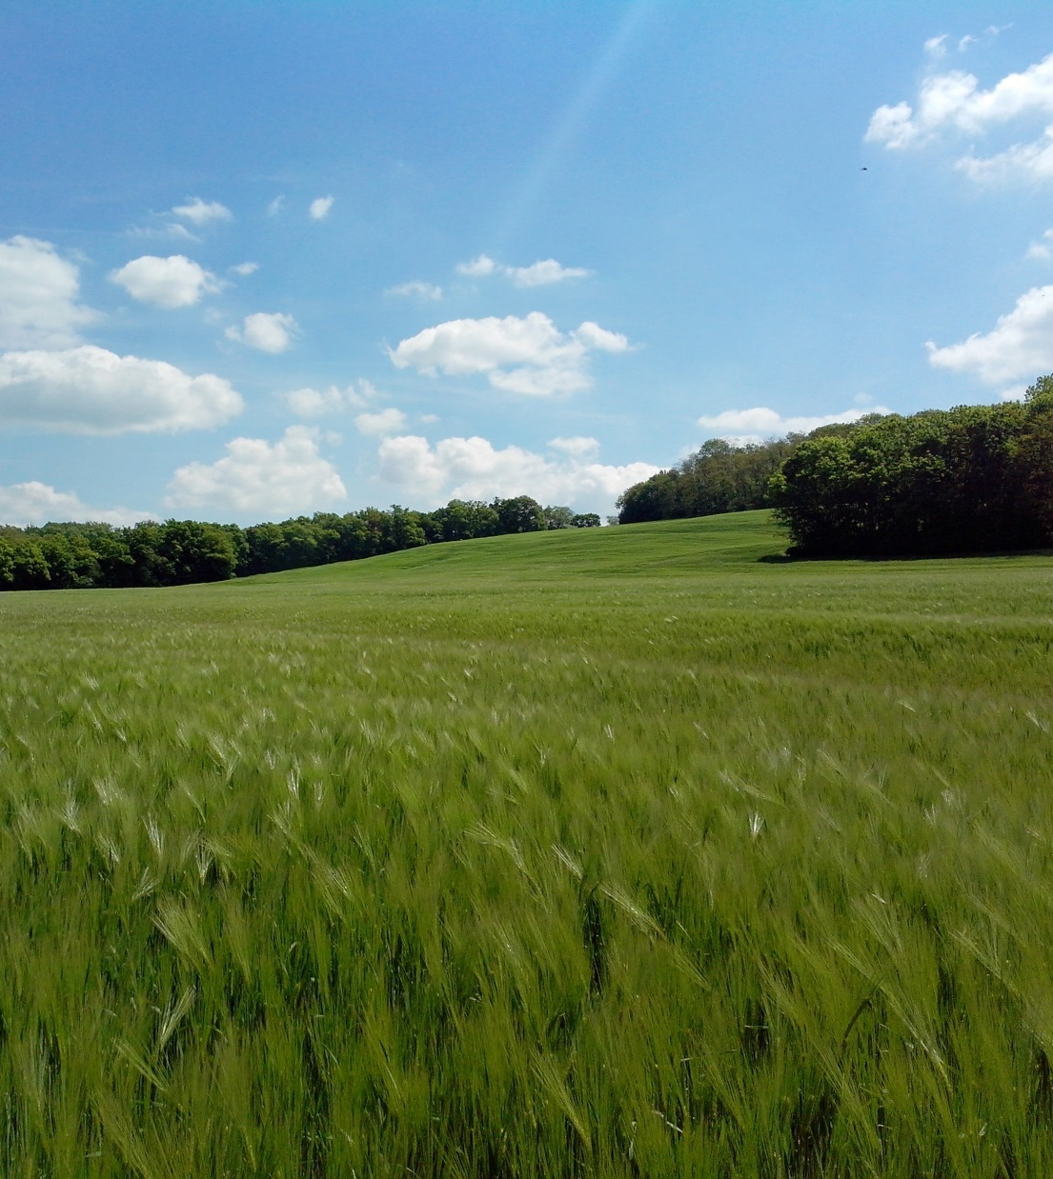
1
L’étude de cas

Slide 5
1
Par quelles réglementations territoriales (zonages, bassin versant, irrigation, conditionnalité PAC - BCAE …) le projet est-il concerné ? Quelles en sont les caractéristiques ? Où avez-vous trouvé cette information ?
Réponse :

Slide 6
1
Suite réponse
Réponse :

Slide 7
2
Quelles sont les principales conséquences de ces réglementations pour votre projet ?
Réponse :

Slide 8
2
Suite réponse
Réponse :

Slide 9
Par quelles règlementations liées aux productions (mise aux normes, ICPE, cahier des charges, bio, label, AOP…) le projet est-il concerné ? Citez au moins une exigence spécifique à une ou plusieurs de ces réglementations.
Où avez-vous trouvé cette information ?
3
Réponse :

Slide 10
3
Suite réponse
Réponse :

Slide 11
4
Quelles sont les principales conséquences de ces réglementations pour votre projet ?
Réponse :

Slide 12
4
Suite réponse
Réponse :

Slide 13
Quel diagnostic faites-vous de la charge de travail à venir pour votre projet ? (justifiez, argumentez votre réponse)
Pour répondre à cette question, détaillez au moins 4 éléments sur les 5 suggérés :
- Le temps de travail nécessaire à chaque atelier de production
- Le nombre d’heures de travail hebdomadaire
- Le temps de repos nécessaire pour vous/ le(s) salarié(s)/associé(s)
- Le nombre de jours de congé/week-ends souhaités
- La rémunération souhaitée au regard de votre charge de travail
5
Réponse :

Slide 14
5
Suite réponse
Réponse :

Slide 15
6
Identifiez les variations saisonnières de la charge de travail.
Réponse :

Slide 16
6
Suite réponse
Réponse :

Slide 17
7
Quels risques avez-vous identifiés au niveau des conditions de travail ? (si vous êtes concerné, sinon justifiez pourquoi vous ne l'êtes pas)
- Identifiez les périodes de besoin de main d'œuvre. Citez un ou deux exemples de pics d'activités si vous êtes concerné
- Identifiez les conséquences des pics d'activités sur la vie personnelle du chef d'entreprise. Citez un ou deux exemples
- Identifiez les conséquences des pics d'activités sur l'exploitation. Citez un ou deux exemples
- Identifier le niveau de pénibilité du travail et ses conséquences à long et moyen terme sur la santé. Citez un ou deux exemples
Réponse :

Slide 18
7
Suite réponse
Réponse :

Slide 19
Quelles solutions mettre en œuvre par rapport aux risques relevés dans la question précédente ?
Citez au moins 4 solutions pertinentes pour votre projet, en vous inspirant des solutions suivantes, que vous les ayez déjà prévues dans votre projet ou pas encore :
- Employez de la main d'œuvre
- Faire appel au service de remplacement
- Faire appel à des saisonniers
- Faire appel à l’entraide agricole
- Adapter ses équipements
- Adapter la conduite d'exploitation
- Adapter le volume de production
- Autre solution à expliciter
8
Réponse :

Slide 20
8
Suite réponse
Réponse :

Slide 21
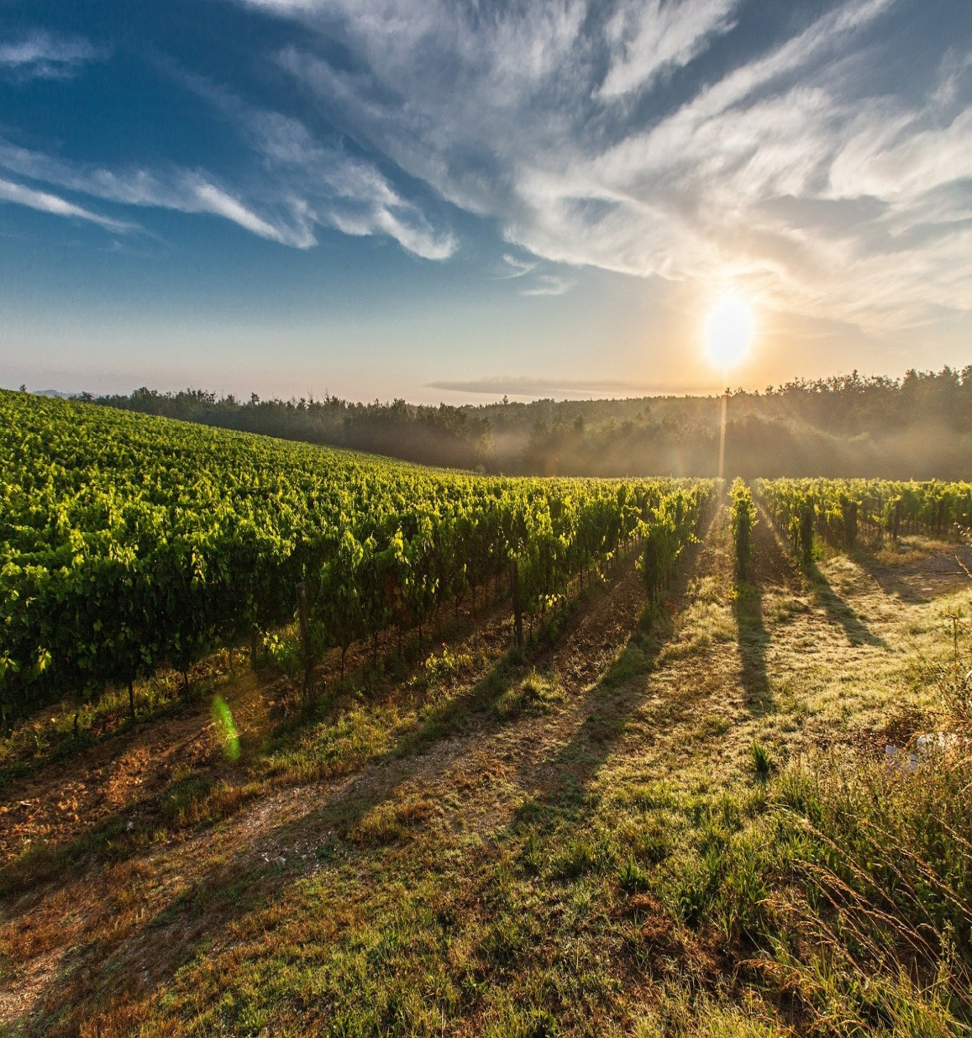
2
Critères dévaluation

Slide 22
Capacités | Critères d'évaluation du référentiel de compétences | Questions | Barème
Ca2.1 - Caractériser la réglementation spécifique du territoire dans lequel s’insère l’exploitation | Sait où trouver l'information. | Par quelles réglementations territoriales (zonages, bassin versant, irrigation, conditionnalité PAC - BCAE …) le projet est-il concerné ? Quelles en sont les caractéristiques ? Où avez-vous trouvé cette information ? | 5
 | Identifie et caractérise la réglementation spécifique du territoire.
 | Identifie les conséquences de cette réglementation. | Quelles sont les principales conséquences de ces réglementations pour votre projet ?
Ca2.2 Caractériser la réglementation liée aux productions choisies | Identifie et caractérise la réglementation spécifique des productions. Sait où trouver l'information. | Par quelles règlementations liées aux productions (mise aux normes, ICPE, cahier des charges, bio, label, AOP…) le projet est-il concerné ? Citez au moins une exigence spécifique à une ou plusieurs de ces réglementations. Où avez-vous trouvé cette information ? | 5
 | Identifie les conséquences de cette réglementation. | Quelles sont les principales conséquences de ces réglementations pour votre projet ?
Ca4.1 – Caractériser la charge de travail et les variations d’activité en tenant compte des facteurs spécifiques à son activité agricole | Identifie les éléments à prendre en compte pour évaluer le temps de travail : - Le temps de travail nécessaire à chaque atelier de production - Le temps de repos nécessaire - Le nombre de jours de congé souhaités - Le nombre d'actifs dans l'entreprise - Le revenu souhaité Identifie des pics d'activité | Quel diagnostic faites-vous de la charge de travail à venir pour votre projet ? Pour répondre à cette question, détaillez au moins 4 éléments sur les 5 suggérés : - Le temps de travail nécessaire à chaque atelier de production - Le nombre d’heures de travail hebdomadaire - Le temps de repos nécessaire pour vous/ le(s) salarié(s)/associé(s) - Le nombre de jours de congé/week-ends souhaités - La rémunération souhaitée au regard de votre charge de travail | 6
 |  | Identifiez les variations saisonnières de la charge de travail.

Slide 23
Ca4.2 – Caractériser les risques générés par la charge de travail, les pics d’activités et la pénibilité | Identifie les périodes de besoin de main d'oeuvre | Quels risques avez-vous identifiés au niveau des conditions de travail ? (si vous êtes concerné, sinon justifiez pourquoi vous ne l'êtes pas) - Identifiez les périodes de besoin de main d'œuvre. Citez un ou deux exemples de pics d'activités si vous êtes concerné - Identifiez les conséquences des pics d'activités sur la vie personnelle du chef d'entreprise. Citez un ou deux exemples - Identifiez les conséquences des pics d'activités sur l'exploitation. Citez un ou deux exemples - Identifier le niveau de pénibilité du travail et ses conséquences à long et moyen terme sur la santé. Citez un ou deux exemples | 6
 | Identifie les conséquences des pics d'activités sur la vie personnelle du chef d'entreprise
 | Identifie les conséquences des pics d'activités sur l'exploitation
 | Identifie le niveau de pénibilité du travail et ses conséquences à long et moyen terme sur la santé
Ca4.3 – Identifier les solutions à mettre en œuvre pour réduire les risques | Choisit les solutions adaptées parmi les suivantes notamment : - Employer de la main d'oeuvre - Faire appel au service de remplacement - Faire appel à des saisonniers - Faire appel à l’entraide agricole - Adapter ses équipements - Adapter la conduite d'exploitation - Adapter le volume de production | Quelles solutions mettre en œuvre par rapport aux risques relevés dans la question précédente ? Citez au moins 4 solutions pertinentes pour votre projet, en vous inspirant des solutions suivantes, que vous les ayez déjà prévues dans votre projet ou pas encore : - Employez de la main d'œuvre - Faire appel au service de remplacement - Faire appel à des saisonniers - Faire appel à l’entraide agricole - Adapter ses équipements - Adapter la conduite d'exploitation - Adapter le volume de production - Autre solution à expliciter | 3

